Slide 1
NA GRANICI
MOGUĆEGA
Konferencija za korisnike
Šibenik 6. - 8. 11. 2019.

Slide 2
DNS preko HTTPS / TLS protokola – enkripcije nikad dovoljno
Kako smo iz jednog narušavanja privatnosti i praćenja korisnika došli do drugog, a možda i potrgali Internet
Ivan Capan - CARNET

Slide 3
Klasični DNS protokol
Nije značajnije mijenjan od 1985.
Sve putuje nekriptirano, dosta strana vidi koje domene posjećujete već 36 godina
Nadzire vas bilo tko na putu vašeg upita
Vjerujete li vašem ISP-u?
Informacija se može i lažirati u prolasku (DNS spoofing)

Slide 4
DNSSEC
Napisan još 1999.
Ne kriptira komunikaciju, samo ju potpisuje – garancija legitimnosti izvora
Tek 15% DNS servera u svijetu validira taj protokol

Slide 5
DNS over TLS (DoH)
napisan 2016.
Kriptira komunikaciju
Vrlo slabo korišten
Lako se blokira (koristi TCP port 853)
Lošije performanse
DNSCrypt
Nešto stariji od DoT
Nikad postao standard, koristi port 443, ali to nije https
Koriste ga javni DNS serveri

Slide 6
DNS over HTTPS - DoH
Kriptira komunikaciju između klijenta i DoH servera
povećava privatnost jer štiti komunikaciju i onemogućava mijenjanje podataka na putu
Trebao bi i povećati performanse
Koristi standardni HTTPS protokol
Nije još strogo definiran standard

Slide 7
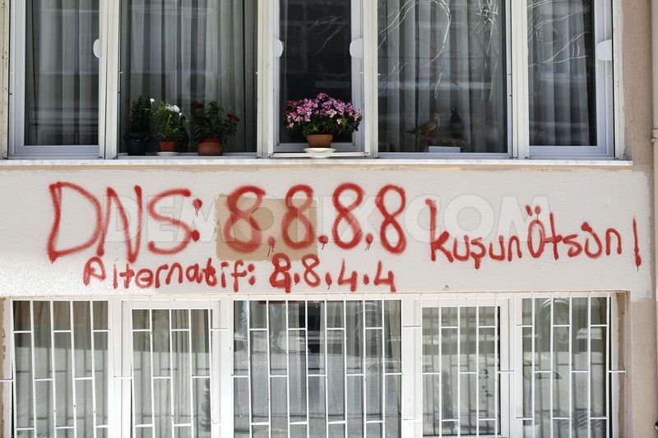
DNS over HTTPS – prednosti 1/2
Ne može se kontrolirati promet (Turska)
Štiti nas kod korištenja javnih mreža (wi-fi hotspotovi)
Lakše se probija kroz firewallove (port 443) i proxy
Lakše za implementaciju jer postoji puno web developera koji znaju napraviti servis za GET i PUSH

Slide 8
DNS over HTTPS – prednosti 2/2
HTTP/2 protokol:
Multipleksiranje
Server push
Pipelining
Na papiru bolje performanse: reusing postojećih tcp konekcija, dakle više queryja kroz istu konekciju

Slide 9
DNS over HTTPS – mane 1/2
Ne može se kontrolirati promet (Hrvatska)
Neka američka tvrtka ima sve naše navike i popis domena koje smo posjetili
Potencijalno guranje reklama za pogrešno napisane domene
Cenzura!
Single-point-of-failure

Slide 10
DNS over HTTPS – mane 2/2
HTTP i TCP protokoli imaju neki overhead
Još nije sazrela tehnologija
Ne radi split horizon (bind views) za interne mreže
Ne štiti nas GDPR kod brisanja osobnih podataka
Ne radi GEO-IP lociranje
Teže je otkrivanje problema
Zasad OS koristi jedan DNS, a browser neki drugi

Slide 11
DNS over HTTPS – kontroverze
He who controls the DNS,controls the Internet (Frank Herbert: "The Dune")
Proizvođači browsera i mobilnih operacijskih sustava mogu doslovce kontrolirati Internet
Cloudflare tvrdi da briše sve naše privatne podatke nakon 24h

Slide 12
DoH provideri
Cloudflare – 1.1.1.1 - Mozilla partner – vjerojatno default u Firefoxu
Google – 8.8.8.8 - za očekivati u Chromeu
Quad9 – 9.9.9.9 - neprofitna udruga, jaki sponzori
AdGuard, BlahDNS, CZ.NIC, PowerDNS, Snopyta

Slide 13
Performanse
Lokalni resolveri – nešto brži od udaljenih
Vrsta testa: ping
Cloudflare: 1.1.1.1 - smješten na CIX-u
rtt min/avg/max/mdev = 7.442/15.193/82.936/14.607 ms
Quad9: 9.9.9.9 - ping
rtt min/avg/max/mdev = 15.231/19.149/36.299/4.076 ms
Google: 8.8.8.8. rtt min/avg/max/mdev = 25.900/29.463/59.828/4.586 ms
"naš" od ISP-a:
rtt min/avg/max/mdev = 7.549/13.244/83.010/11.301 ms

Slide 14
Vlastiti DoH server
DoH proxy – lokalni server koji "priča" obični DNS protokol, a dalje ide kriptirano prema drugom DoH serveru
DoH lokalni server –između klijenta i njega kriptirano – dalje obični DNS promet
Komponente: Apache/Nginx - doh-proxy – Unbound/PiHole

Slide 15
Početak korištenja
Chrome: dodati posebne argumente kod pokretanja: --enable-features="dns-over-https<DoHTrial" --force-fieldtrials="DoHTrial/Group1" --force-fieldtrial-params="DoHTrial.Group1:server/https%3A%2F%2F1.1.1.1%2Fdns-query/method/POST
Firefox: Network settings
Android: Firefox – about:config, network.trr*, ostatak Androida: Infra aplikacija
Android 9 – default
Provjera: https://1.1.1.1/help

Slide 16
Zaključak
DA: ako želite da vas nadzire cloud provider i ako mu vjerujete
NE: ako želite da vas nadzire vaš ISP i država
DoH protokol nije loš, ali DNS u Cloudu bi mogao biti
TODO: više lokalnih DoH providera, sazrijevanje protokola i bolja podrška klijenata

